Slide 1



TRƯỜNG TIỂU HỌC HƯNG ĐẠO
CHÀO MỪNG QUÝ THẦY CÔ
VỀ DỰ GIỜ THĂM LỚP
Môn Đạo đức lớp 3
BÀI 7: KHÁM PHÁ BẢN THÂN
(TIẾT 2)
Giáo viên: Trần Thị Thơm
Lớp: 3A3

Slide 2

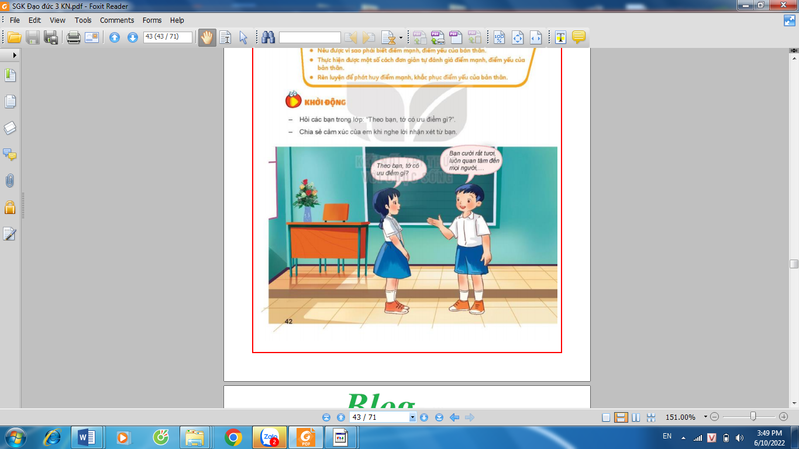
Trò chơi:
“Đoán người bạn bí mật”

Slide 3
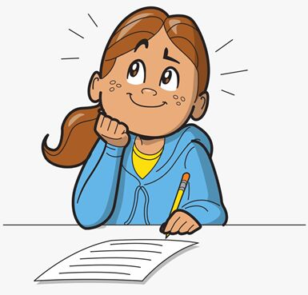
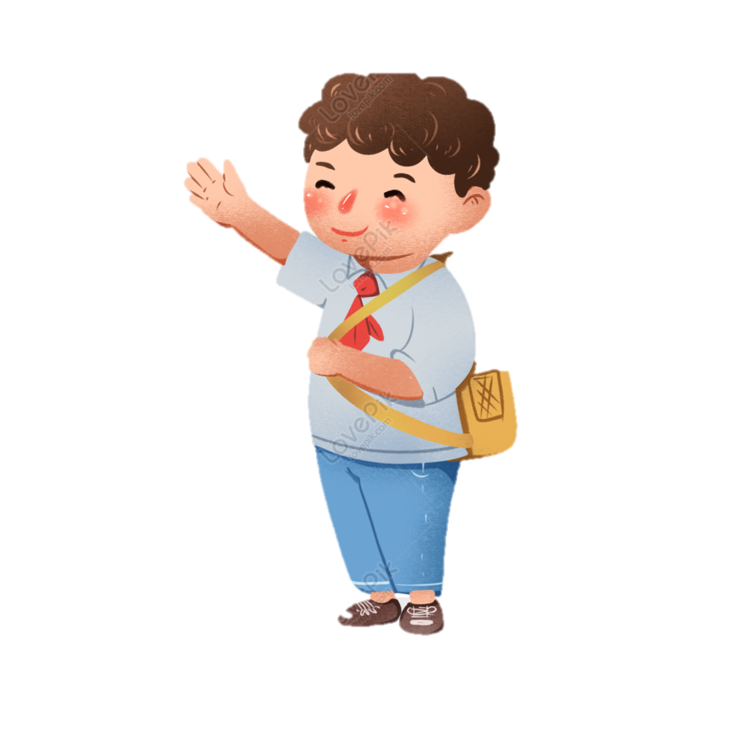



Bạn nữ nào tóc tự nhiên có màu vàng nhẹ, học toán rất giỏi?
Một bạn nam chăm học, hay cười và giúp đỡ mọi người?
Bạn thích cột 2 chùm tóc, trang phục luôn gọn gàng sạch sẽ, chăm học, siêng năng?
Bạn nữ nào học giỏi, vẽ đẹp và luôn có nhiều ý tưởng nghệ thuật khi học vẽ?
Bạn nam nào có mái tóc xoăn, má lúm đồng tiền, khi cười hiếp mắt?

Slide 4
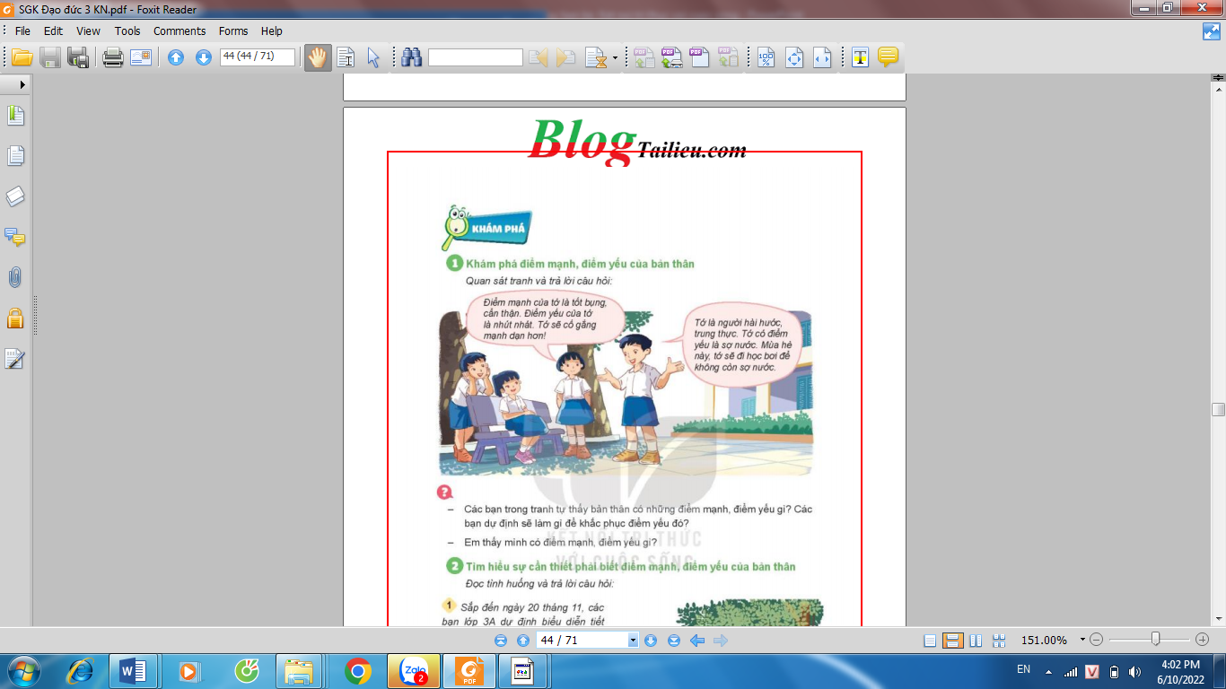
2
Tìm hiểu sự cần thiết phải biết điểm mạnh, điểm yếu của bản thân.
Đọc tình huống và trả lời câu hỏi:

Slide 5
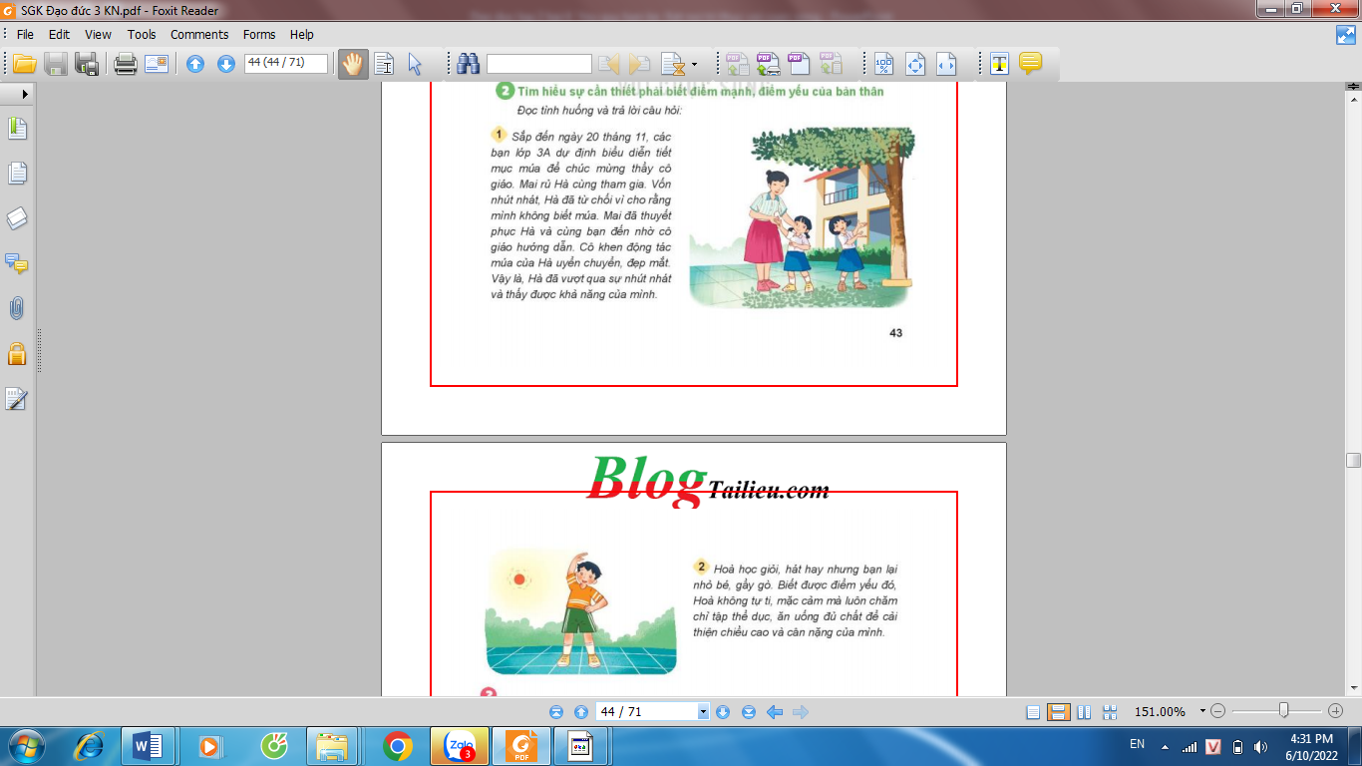
Sắp đến ngày 20 tháng 11, các bạn lớp 3A dự định biểu diễn tiết mục múa để chúc mừng thầy cô giáo. Mai rủ Hà cùng tham gia. Vốn nhút nhát, Hà đã từ chối vì cho rằng mình không biết múa. Mau thuyết phục
Hà và cùng bạn đến nhờ
cô giáo hướng dẫn. Cô khen
động tác múa của Hà uyển
chuyển, đẹp mắt. Vậy là, Hà
đã vượt qua sự nhút nhát
và thấy được khả năng của
mình.
1

Slide 6
Hòa học giỏi, hát hay nhưng lại nhỏ bé, gầy gò. Biết điểm yếu đó, Hòa không tự ti, mặc cảm mà luôn chăm chỉ tập thể dục, ăn uống đủ chất để cải thiện chiều cao và cân nặng của mình.
2

Slide 7
1
2
- Hà có biết được điểm mạnh của bản thân không? Vì sao?
- Tại sao Hòa luôn chăm chỉ tập thể dục, ăn uống đủ chất?
- Theo em, vì sao cần phải biết điểm mạnh, điểm yếu của bản thân?

Slide 8

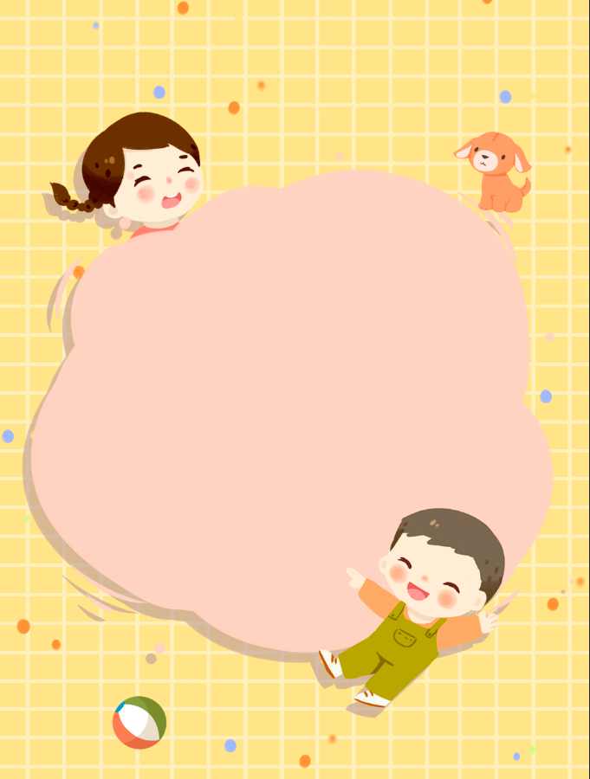

Cùng thảo luận

Slide 9
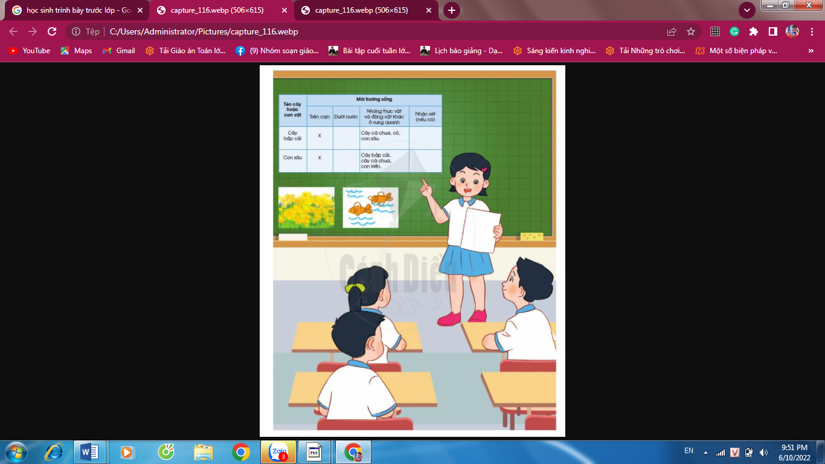
Đại diện nhóm trình bày trước lớp

Slide 10

Kết luận:
Biết về điểm mạnh, điểm yếu của bản thân sẽ giúp các em biết cách phát huy điểm mạnh, khắc phục điểm yếu.
Biết rõ những khả năng, khó khăn của bản thân để có thể đặt ra mục tiêu phù hợp, đồng thời còn giúp em giao tiếp, ứng xử tốt hơn với người khác.

Slide 11

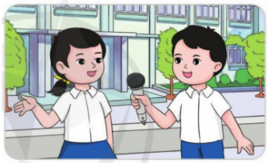
Phóng viên nhí

Slide 12
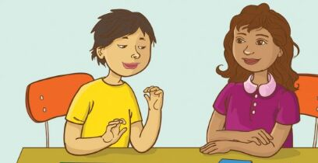

- Tớ còn chưa mạnh dạn khi giao tiếp mọi người xung quanh.
- Điểm mạnh của mình là chăm học, viết văn hay, sáng tạo và vẽ đẹp.
- Tớ đã suy nghĩ và mọi người đã dộng viên tớ rất nhiều, nên tớ sẽ cố gắng mạnh dạn, tự tin hơn nữa.
- Bạn hãy cho mình và mọi người biết điểm mạnh của bạn là gì?
- Chào bạn, mình là phóng viên báo nhi đồng?
- Vậy bạn đã có suy nghĩ nên làm như thế nào để khắc phục chưa?
- Chào bạn, mình có thể giúp bạn điều gì?
- Bạn thấy mình còn điểm yếu gì cần khắc phục không?

Slide 13







Củng cố - Dặn dò
- Nhận xét tiết học
- Vận dụng
Chuẩn bị bài sau: Khám phá bản thân ( Tiết 3)

Slide 14

Hoàn thành bài
Xem lại bài đã học
DẶN DÒ
Chuẩn bị bài mới

